Slide 1

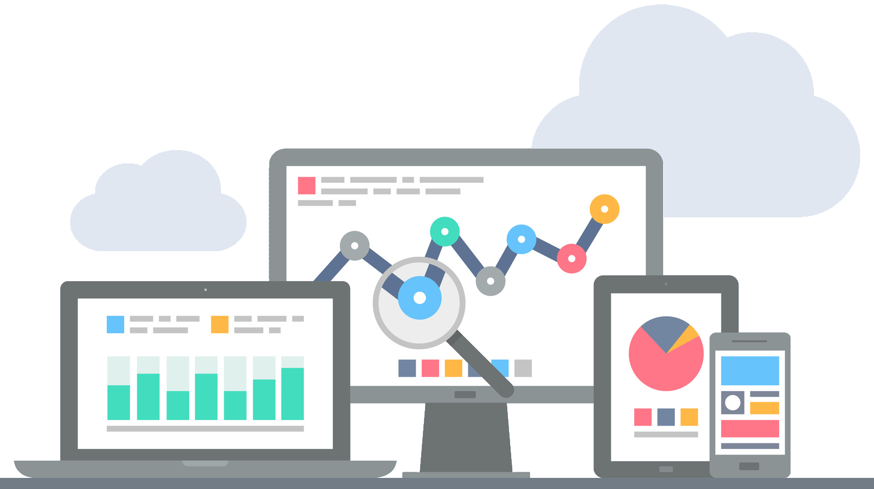
Bases modernas y arquitectura Microsoft BI
Seminario de Sistemas 2
Escuela de Ingenieria de Ciencias Y Sistemas
Facultad de Ingenieria
Universidad de San Carlos de Guatemala

Slide 2


Agenda
Recursos
Link del Video
RECORDATORIOS
Link de Quiz
Introducción a SSIS
Virtualización y federación de datos
IAAS, PAAS, SAAS en BI
Seguridad en la nube
Nubes híbridas y monitoreo

Slide 3
COMPETENCIA(S) QUE DESARROLLAREMOS
Integra soluciones BI con bases de datos modernas y servicios en la nube usando tecnologías como SSMS, SSAS y servicios IAAS/PAAS considerando aspectos de seguridad, virtualización y arquitectura de datos distribuida

Slide 4

¿Qué es SSIS?
Es una herramienta de Microsoft para la integración de datos y automatización de flujos de trabajo en SQL Server.

Slide 5
Instalación
Requisitos previos
SQL Server y SQL Server Management Studio (SSMS) instalados.
Visual Studio (preferiblemente versión 2019 o superior).
Instalación del complemento "SQL Server Data Tools (SSDT)" para habilitar SSIS en Visual Studio.

Slide 6
Instalación
Pasos de instalación
Abrir Visual Studio Installer y buscar "Data Storage and Processing".
Asegurarse de seleccionar "SQL Server Integration Services".
Completar la instalación y reiniciar Visual Studio.
Validar la instalación creando un nuevo proyecto SSIS.

Slide 7



Fuentes y destinos de datos en SSIS
Fuentes de datos (Data Sources)
SQL Server
Oracle
MySQL
Archivos (CSV, Excel, XML, JSON)
Servicios Web (API, OData)
Destinos de datos (Data Destinations)
Bases de datos
Archivos
Cubos OLAP
Aplicaciones externas
Configuración de conexiones:
Se definen en la pestaña Connection Managers dentro de SSIS.
Se pueden reutilizar en diferentes tareas del flujo de datos.

Slide 8
Transformaciones comunes
Transformaciones comunes:
Derived Column: Agregar o modificar columnas en tiempo de ejecución.
Data Conversion: Convertir tipos de datos.
Aggregate: Agrupar datos (SUM, COUNT, AVG).
Sort: Ordenar registros.
Lookup: Buscar valores en otra tabla y combinar datos.

Slide 9
CONCEPTOS CLAVE APRENDIDOS
Es una herramienta de Microsoft para la integración de datos y automatización de flujos de trabajo en SQL Server.
SQL Server
Oracle
MySQL
Archivos (CSV, Excel, XML, JSON)
Servicios Web (API, OData)
Transformaciones comunes:
Derived Column: Agregar o modificar columnas en tiempo de ejecución.
Data Conversion: Convertir tipos de datos.
Aggregate: Agrupar datos (SUM, COUNT, AVG).
Sort: Ordenar registros.
Lookup: Buscar valores en otra tabla y combinar datos.

Slide 10
VALOR y ACTITUD
Seguridad y ética profesional
Se refuerza al discutir buenas prácticas para proteger datos en la nube y configurar servicios BI de manera segura.
Responsabilidad
Se trabaja al implementar virtualización, control de acceso y monitoreo en arquitecturas BI reales.
Pensamiento analítico
Se aplica al evaluar las diferencias y relaciones entre SSIS, SSAS y SSRS como componentes de una solución integrada.
Innovación tecnológica
Se promueve al usar herramientas modernas y modelos de nube híbrida para ampliar el alcance de las soluciones empresariales.

Slide 11


REFERENCIAS
Chugugrace. (s. f.). SQL Server Integration Services - SQL Server Integration Services (SSIS). Microsoft Learn. https://learn.microsoft.com/es-es/sql/integration-services/sql-server-integration-services?view=sql-server-ver17
SQL Server Integration Services Projects 2022 - Visual Studio Marketplace. (s. f.). https://marketplace.visualstudio.com/items?itemName=SSIS.MicrosoftDataToolsIntegrationServices

Slide 12

¡GRACIAS POR SU ATENCIÓN!
DUDAS
RECUERDA QUE TENEMOS NUESTRO FORO SEMANAL DONDE PUEDES CONSULTAR CUALQUIER DUDA QUE TE SURJA EN LA SEMANA

